Slide 1





Utilización de la impresión 3D para una alimentación personalizada y sostenible (3DGood). AGROALNEXT/2022/001
Javier Martínez Monzó, Nuria Martínez Navarrete, María del Mar Camacho Vidal, Eva García Martínez, María Jesús Pagán Moreno, Manuel Benito Martínez Torán, María Consuelo Esteve, José Miguel Soriano del Castillo, Carla María Soler Quiles, Purificación García Segovia, Marta Igual Ramo

Slide 2
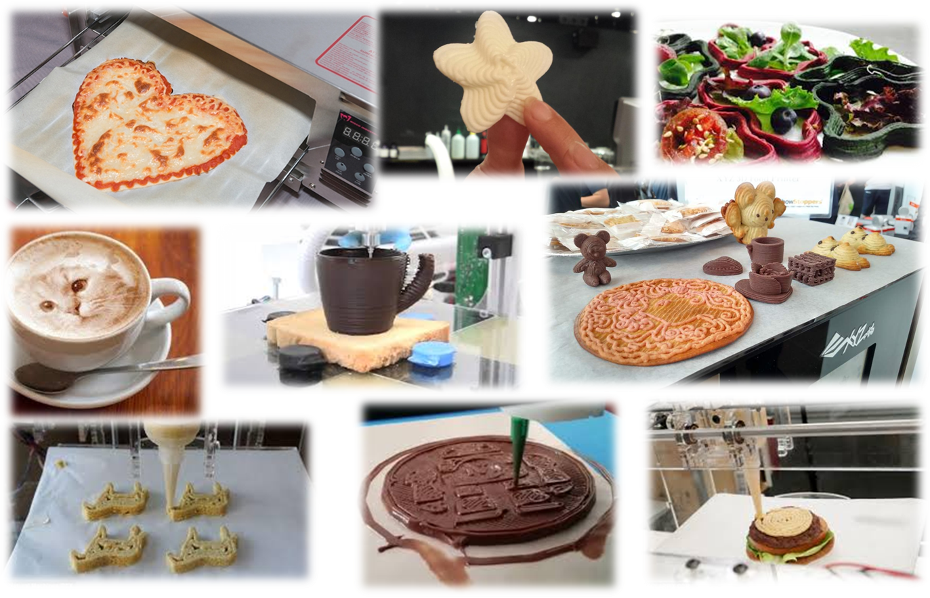

Slide 3
Tipos de impresión 3D
Selective laser sintering
Selective hot air sintering
Powder bed binder jetting
Sun, J., Zhou, W., Huang, D., Fuh, J.Y.H. & Hong, G.S. (2015). An Overview of 3D Printing Technologies for Food Fabrication. Food Bioprocess Technol 8:1605–1615.
Hot-melt extrusión (Fusion Deposition Modeling, FDM)
Inkjet printing

Slide 4
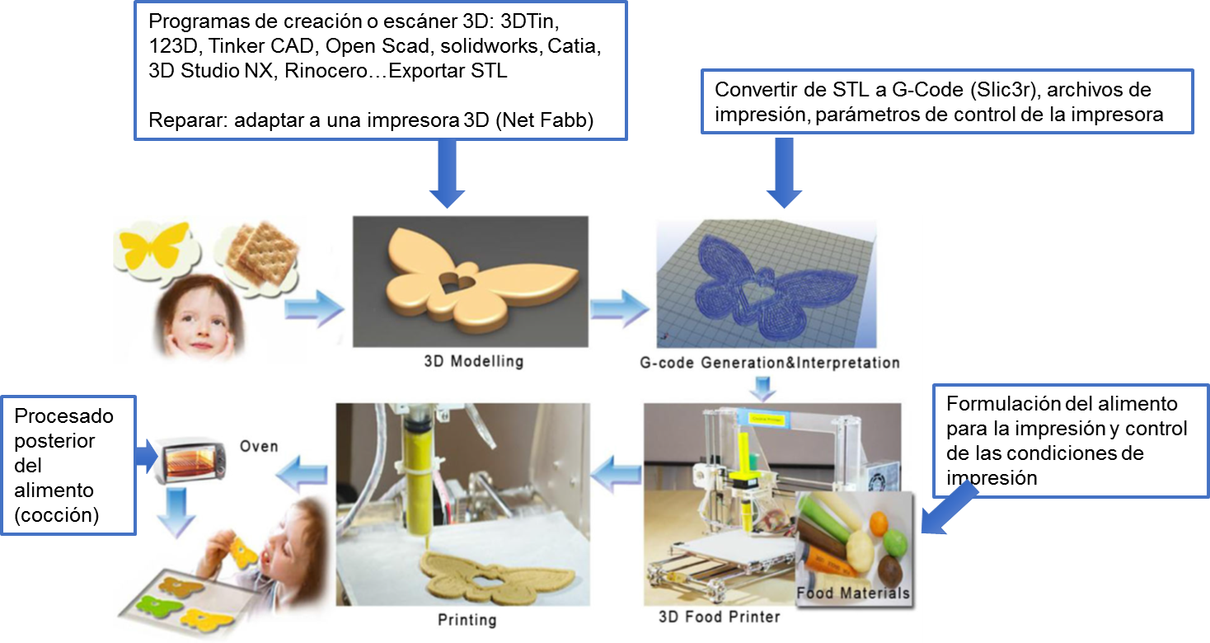

Slide 5
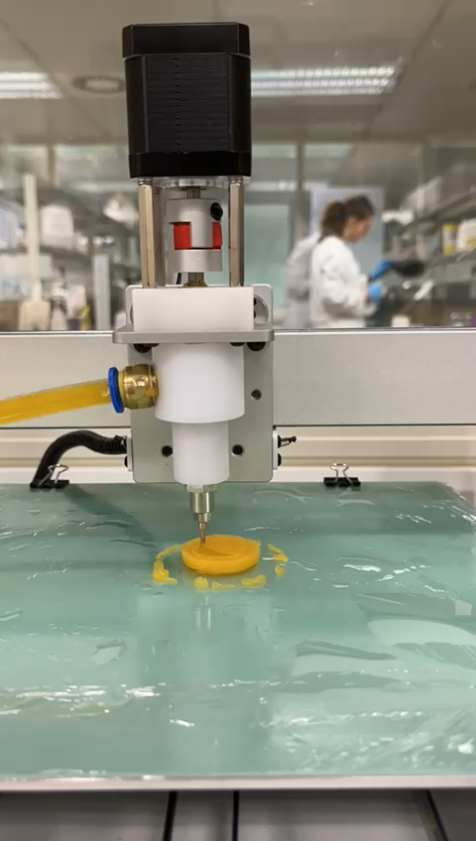
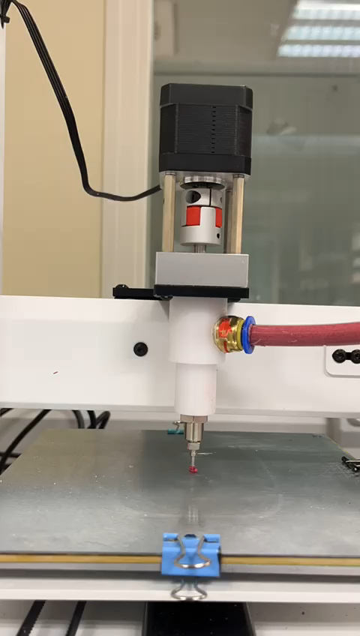

Slide 6
Utilización de la impresión 3D para una alimentación personalizada y sostenible (3DGood). AGROALNEXT/2022/001

